Slide 1
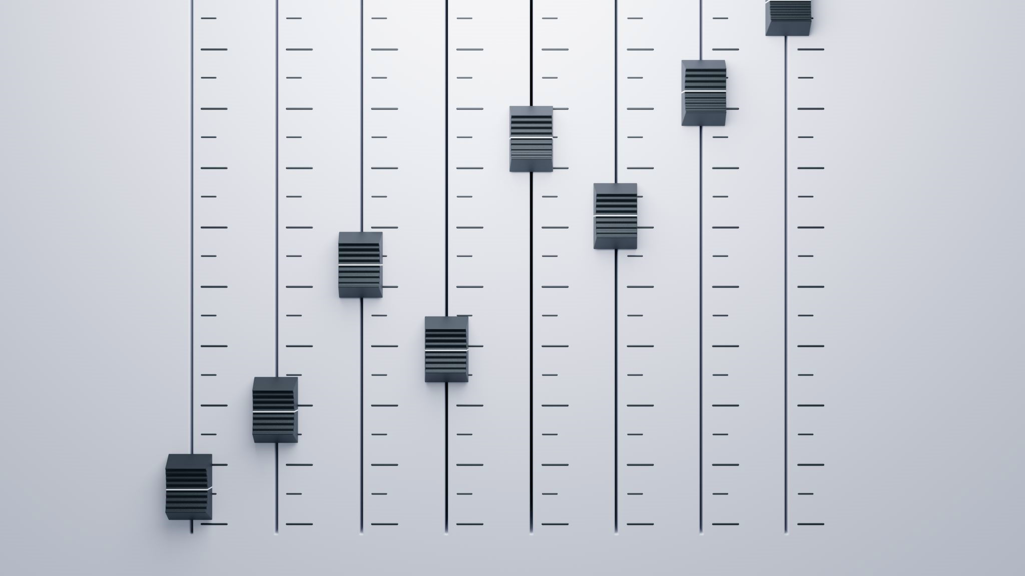
Звук м’

Slide 2
0:40 – 1:20 https://www.youtube.com/watch?v=29XUE-hXFnw

Slide 3
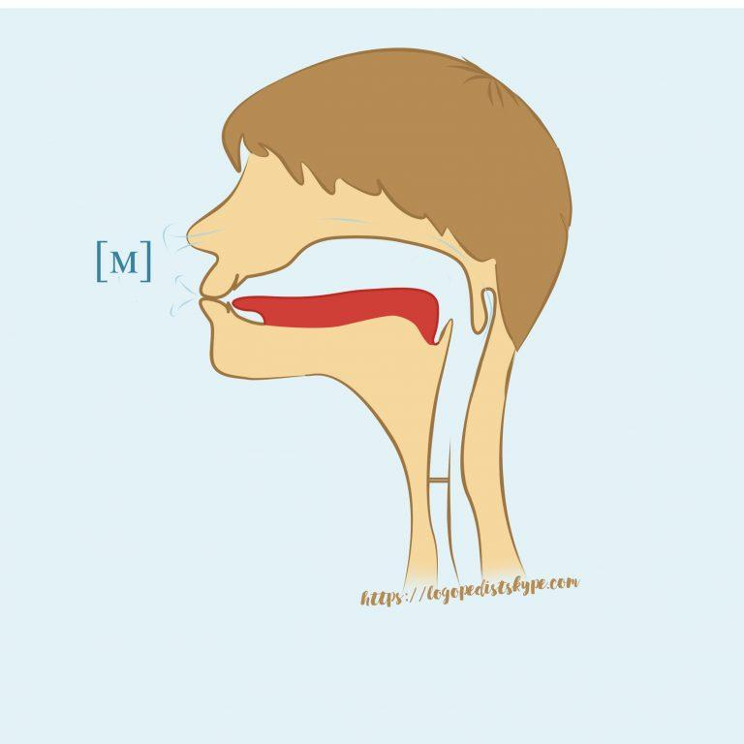
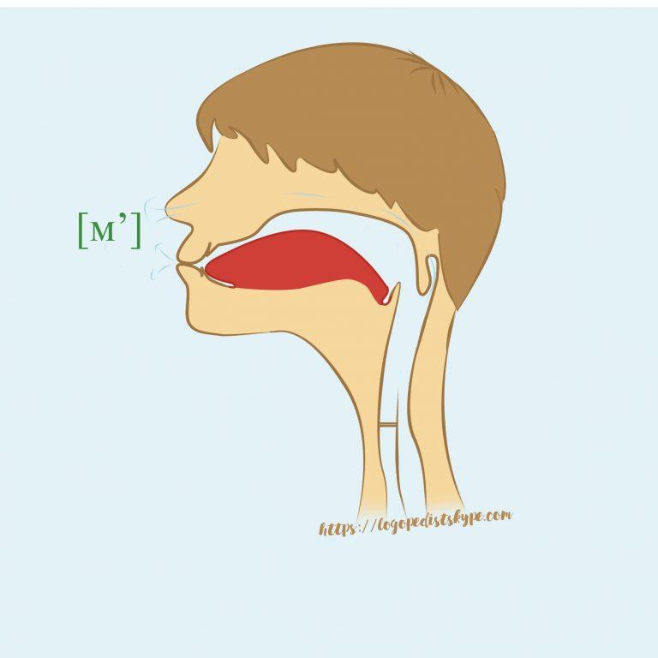
0:40 – 1:20 https://www.youtube.com/watch?v=29XUE-hXFnw

Slide 4
1. Cлоги
Мя - ме – мю
Мя - мю - ме
Мю - ме - ми
Мё - ми - мя
Мю - мю - мю
Емь - емь - емь
Имь - имь - имь
Ми - ми - ми
Ямь - ямь - ямь
Ми - мя - мю
Ме - ме - ме
Мя - мя - мя

Slide 5
2. Cлова
Мяу, мять, мяч, мята, мятный, мягкий, мякоть, мясо, мятеж, мямля, мясорубка
мина, мигать, минута, минус, мишка, миля, Мила, милый, мир, минор
медь, медик, метать, метка, медведь, место, медуза, мешок, метель, медаль, мебель, мел
мёд, мёл

Slide 6
3. Предложения
У Милы медаль.
Мила метает мяч.
Мишка любит мёд.
Миша мигает Миле.
Мяч летит минуту.
Мила бросила мяч метко.
Миша ест мясо.
В доме камин.
На доме висит знамя.
Комета летит мимо домика Милы.
Митя заметил камень.
Комик понял намёк.
Митя несёт знамя.
У мяты мятный вкус.
На улице метёт метель.
Миша пьёт витамины.
Медведь любит мёд.
Митя рисует мелом.

Slide 7
4. Источники
https://www.youtube.com/watch?v=29XUE-hXFnw
https://www.defectologiya.pro/zhurnal/norma,_pravilnoe_proiznoshenie_zvukov_m,_m/

